Slide 1
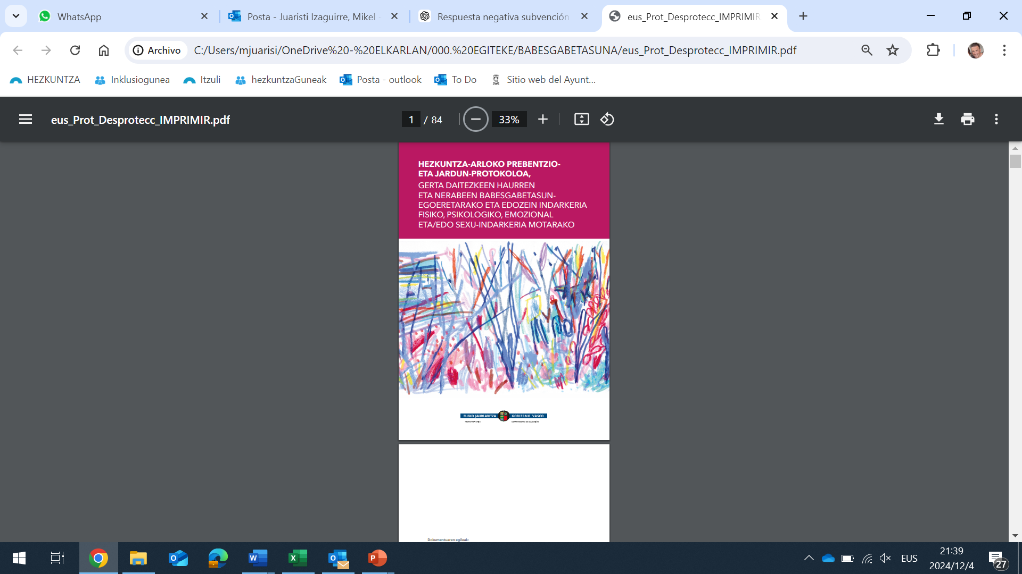

2024-12-13
Notes:
Mikel: Egun on, Xabier Balerdi ikuskari nagusia eta Mikel Juaristi Aniztasun eta inklusiorako zuzendaria gaituzue.
Hasi aurretik, jada jakingo duzuen moduan, gaur egun osoan zehar galderak egiteko aukera izango duzue, eta denak erantzuten joango gara, multzokatuta edo banan banan gaiaren arabera. FAQ formatoan.
Zergatik gaude hemen Xabier?
Xabier:
Aldaketa nabarmenik ez, eguneratzeko beharra bai
Lantaldea
Ikastetxeei begira
Protokolo berritua Adingabearen interes gorena

Slide 2
ARAUDIA
8/2021
Lege Organikoa
Haurrak eta nerabeak indarkeriaren aurrean erabat babesteari buruzkoa
2/2024
Legea
Haur eta nerabeena
Notes:
Xabier

Slide 3
HELBURUAK
Jarraibideak eskaintzea
Koordinazio prozedurak ezartzea
Esku-hartzeen koherentzia sustatzea
Zer da? Zertarako?
Notes:
Mikel Babesgabetasun eta indarkerien aurrean jokatzeko protokolo honek 3 helburu nagusi ditu:
Agente guztiok jarraibide berdinak izatea egoera ezberdinen aurrean jarduteko.
Agente ezberdinon arteko koordinazio prozedurak ezartzea, guztiok ezagutzea eta betetzea.
Esku-hartzeen koherentzia sustatzea.

Slide 4
EGINBEHARRAK
Ikastetxean
Ikuskaritzan
Prebentzioa formazioa
2. Azkartasuna. Erne
2. Jarraipena
Gainbegiratzea
3. Espedienteetan
Notes:
Ikasketxeetan Mikel
Hasteko, protokolo hau zabaldu. Irakasleak honen inguruan formatu, zer da babesgabetasuna, zer da indarkeria zantzua, noiz zer egin ARGITU Zein da gure ROLA? Guk ez dugu inor akusatzen. Guk zantzuak identifikatzen ditugu
Adi egon, erne egon, begiak eta guztion zentzumen guztiak adierazleei begira jarri.
Behin protokoloa abian jarriz gero, ikasleen espedienteetan sartu.
Ikuskaritzan Xabier

Slide 5
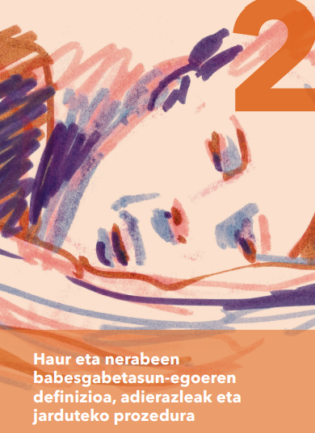
- Haur eta nerabearengan
- Guraso edo legezko tutoreengan
- Hezkuntzarekiko jarrera
- Hirugarrenen informazio fidagarriak
- Testigantzak
BABESGABETASUNA
adierazleak
Notes:
Xabier definizioa egingo du
Mikel Adierazleak
- Haur eta nerabearengan: fisikoak edo bestelakoak
- Guraso edo legezko tutoreengan: alkohol usaina, indarkeria jokabideak haurrarekiko, beharrei kasurik ez egitea…
- Hezkuntzarekiko jarrera: eskolaratzen ez laguntzea, kezka-gomendioak gutxiestea…
- Hirugarrenen informazio fidagarriak, auzokideak, ezagunak, beste familiak…
- Testigantzak edo esanak

Slide 6
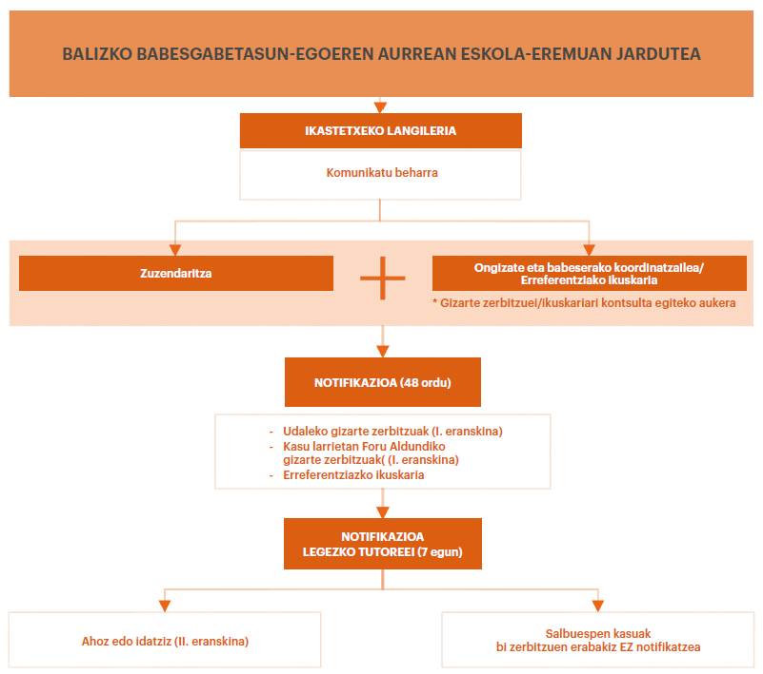
Notes:
Mikel

Slide 7
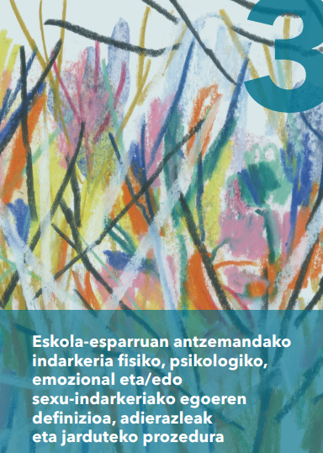
- Ikasleengan
- Fisikoak
- Jokabidezkoak
- Oinarrizko beharrizanak
- Gurasoengan edo legezko tutoreengan
INDARKERIA
adierazleak
Notes:
Xabier Indarkeriaren definizioa
Mikel Adierazleak
- Ikasleengan
- Fisikoak: ubeldurak, ebakiak sarritan, erredurak, giza hozken seinaleak SEXU ABUSUAren kontaketa
- Jokabidezkoak: etxera joan nahi eza, gurasoen beldur, familiari buruz hitz egin nahi ez, haserraldi handi eta luzeak, bere burua lesionatu…
- Oinarrizko beharrizanak: nekea, apatia, zaintza medikoen falta, zikin, usaina,
- Gurasoengan edo legezko tutoreengan
Ez arduratzea haurrez, mesprexuz, gizarte harremanak eragotzi, substantzia toxiko gehiegi, diziplina desegokia…

Slide 8
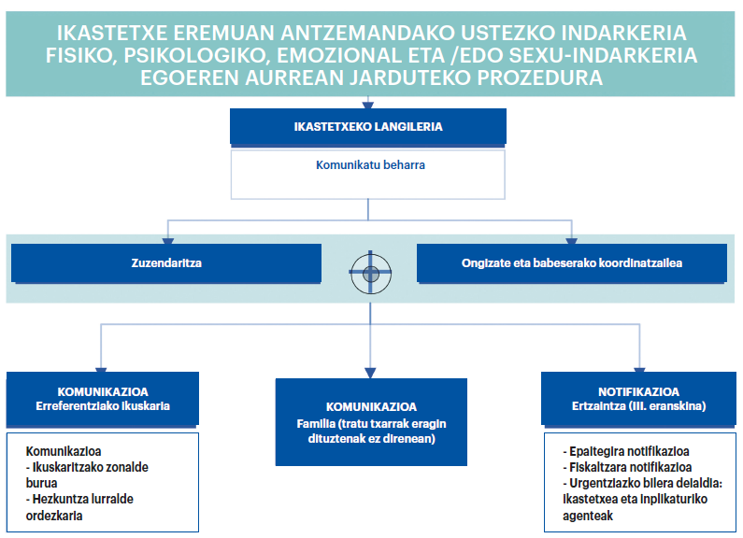
Notes:
Xabier

Slide 9

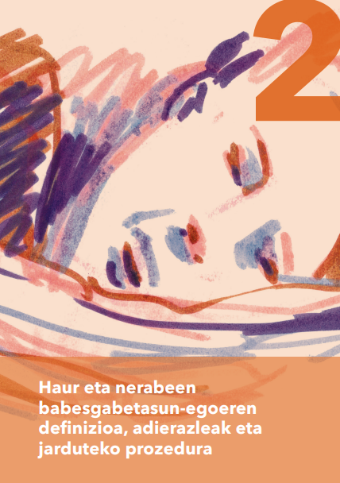








PROTOKOLOA
KOORDINAZIOA
Fiskaltza
Epaitegiak
Notes:
Sarrera eta kontzeptu orokorrak. Printzipioak.
BABESGABETASUNA. Zer da, zein dira adierazleak. PROZEDURA
INDARKERIA. Zer da, zein dira adierazleak. PROZEDURA
PREBENTZIO-JARDUKETAK hezkuntzan. Irakasleak prestatu, familiak informatu eta ikasleak prestatu.
KOORDINAZIOA. Gizarte zerbitzuekin
Osakidetza DEIA
Ertzaintza DEIA
Fiskaltza
Epaitegia
Ebaluazioa eta segimendua
ERANSkinak

Slide 10
Eskerrik asko

